Slide 1
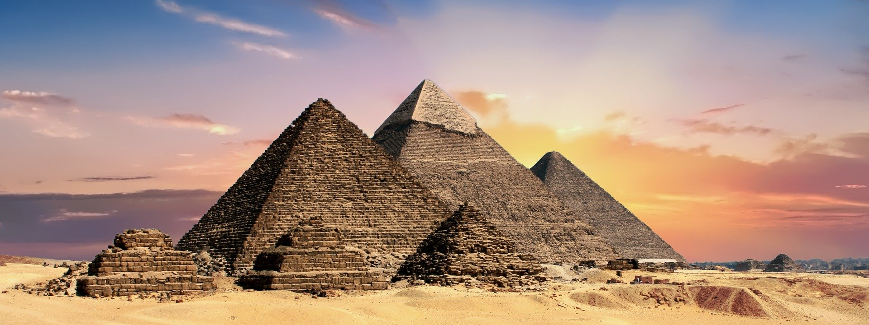
语文精品课件
20 金字塔
五年级下册 人教版

Slide 2
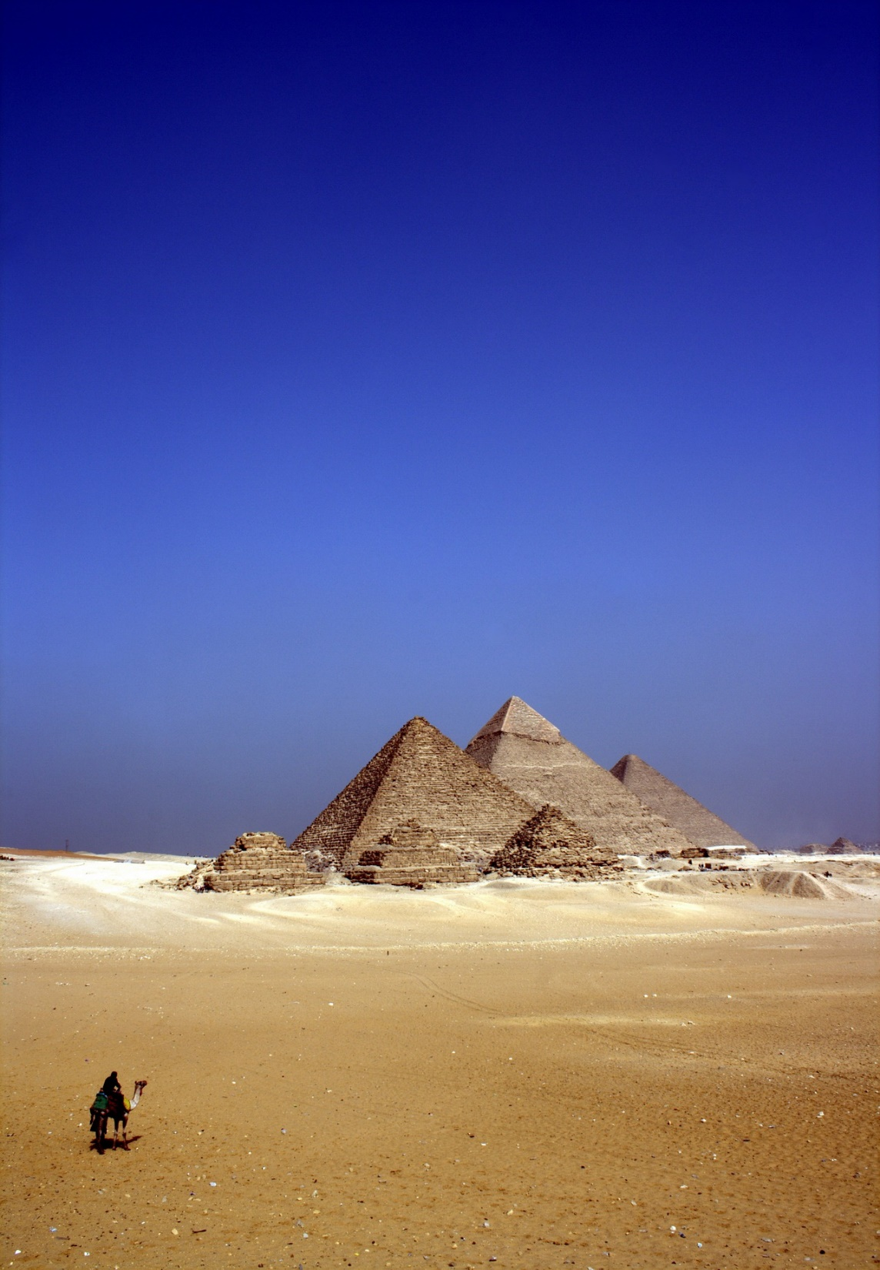
目录
01 课前导读
02 字词揭秘
03 课文精讲
CONTENT
04 课堂小结
05 课堂练习

Slide 3
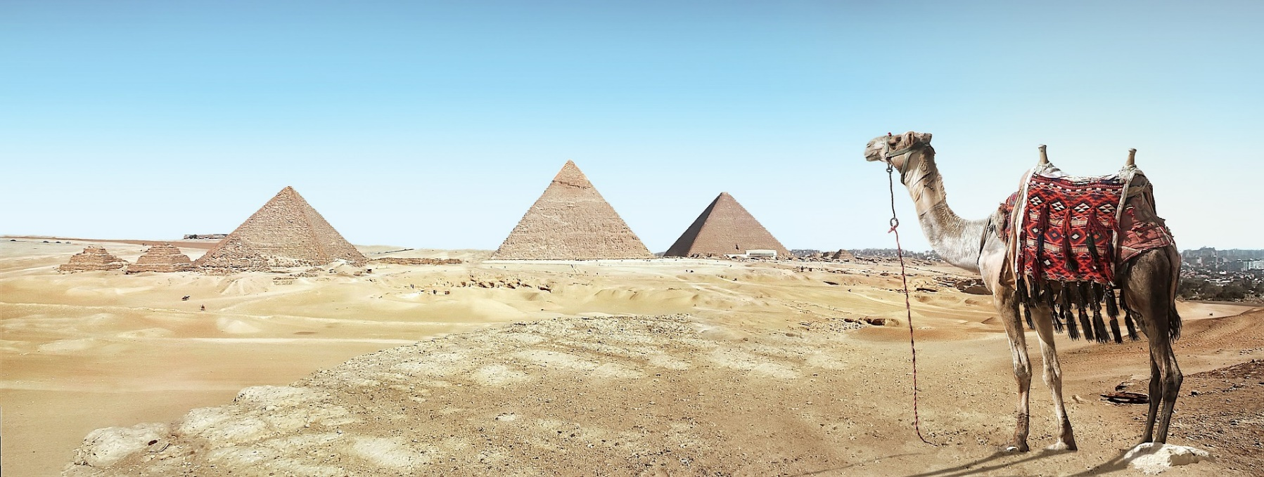
面对这巍然屹立、闻名世界的金字塔，我们不禁会问：这一巨大的角锥形建筑物到底是凭什么举世闻名的？那就让我们走进金字塔，再来瞻仰这凝聚着古埃及人民智慧结晶的金字塔。

Slide 4
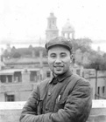
走近作者
穆青：
新华通讯社原社长、当代著名新闻记者，他的新闻作品、新闻主张和新闻实践，均为20世纪中国新闻史上不可或缺的重要部分。

Slide 5
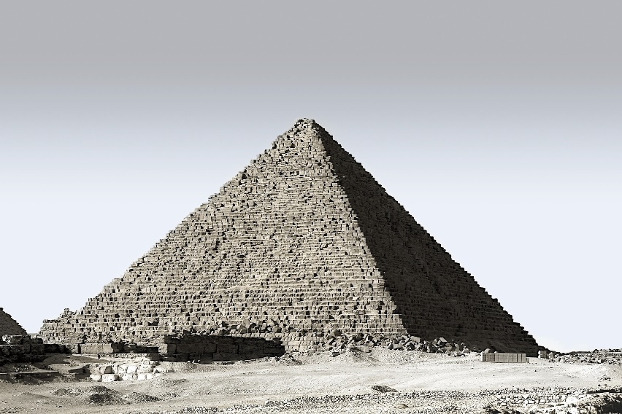
金字塔
建于4500年前，是古埃及法老（即国王）和王后的陵墓。陵墓是用巨大石块修砌成的方锥形建筑，因形似汉字“金”字，故译作“金字塔”。在古代埃及文中，金字塔是梯形分层的，因此又称作层级金字塔，这是一种高大的角锥体建筑物。金字塔是古代世界七大奇迹之一。

Slide 6
带着问题，有感情地朗读课文：
①读准字音，把课文读正确，读通顺。
②看看通过自学，能读懂什么？有不明白的，做上记号，提出来大家共同讨论。

Slide 7
自读检查：
1.指名读课文，同学检查字音是否正确。
2.分小组讨论：读完课文，你能不能说一说课文的主要内容。

Slide 8
我会认
yì
kuì
yì
xiá
nián
译
名
不
愧
熠熠
遐
发光
想
黏
稠
làn
yū
zhàn
滥
淤
湛

Slide 9
译名
不愧
yì
kuì
翻译
惭愧
译文
愧疚

Slide 10
dèng
黄澄澄
黄澄澄的梨子挂在树上，快把树枝都压弯了。
澄
chéng
澄清
这片碧绿而澄清的湖水，让人流连忘返。

Slide 11
zhuó
黏着物
这些石块中间没有任何黏着物。
着
zháo
着急
这么晚了，爸爸还没有回来，妈妈很着急。

Slide 12
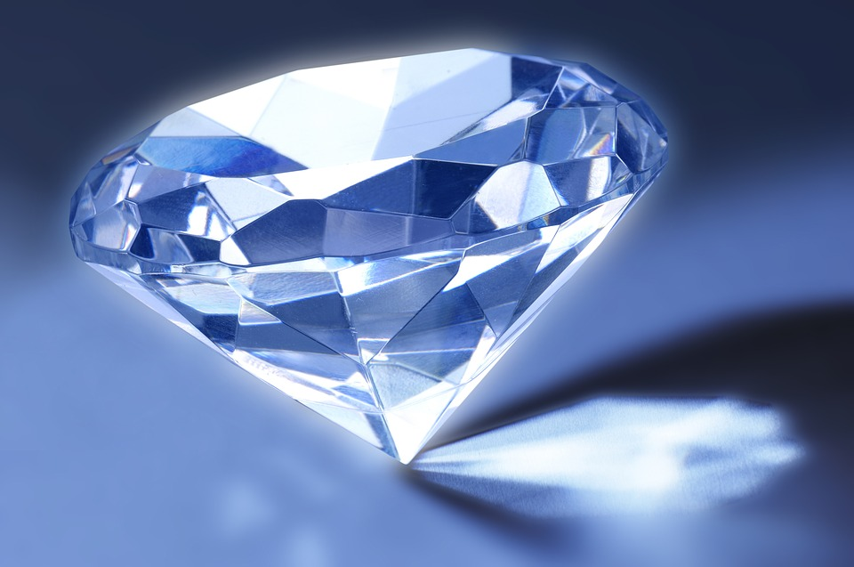
熠熠发光：形容光彩闪耀的样子。
造句：这颗宝石在阳光的照射下熠熠发光。

Slide 13
学习《金字塔夕照》
这些文字调动了读者的视觉和听觉，通过这些极具色彩的景色描写，使得文章信息含量巨大，加上光与影的刻画更细致入微，给人呈现一种立体画面感。高超的表现艺术与表现技巧造就了文章绝美的意境。
在金色的夕阳下，金色的田野，金色的沙漠，连尼罗河的河水也泛着金光；而那古老的金字塔啊，简直像是用纯金铸成的。

Slide 14
那一片迷人的金色，简直把你融化进一个神奇的境界，使你充满豪迈的感受，引起无边的遐想，不由自主地产生一种怀古的幽思。
抒发了作者对金字塔夕阳无限好令人陶醉的情怀，饱含作者对厚重的历史文化遗产的歌颂，流露出作者内心真实的情感。

Slide 15
《金字塔夕照》既是一篇典型的“风貌通讯”，又是一篇独具匠心、极具意境之美的散文。在作者流畅又饱含韵味的文笔下，展现出了一幅幅金字塔在夕阳照耀下的美丽图景，描述厚重文化遗产，歌颂人类伟大创造。

Slide 16
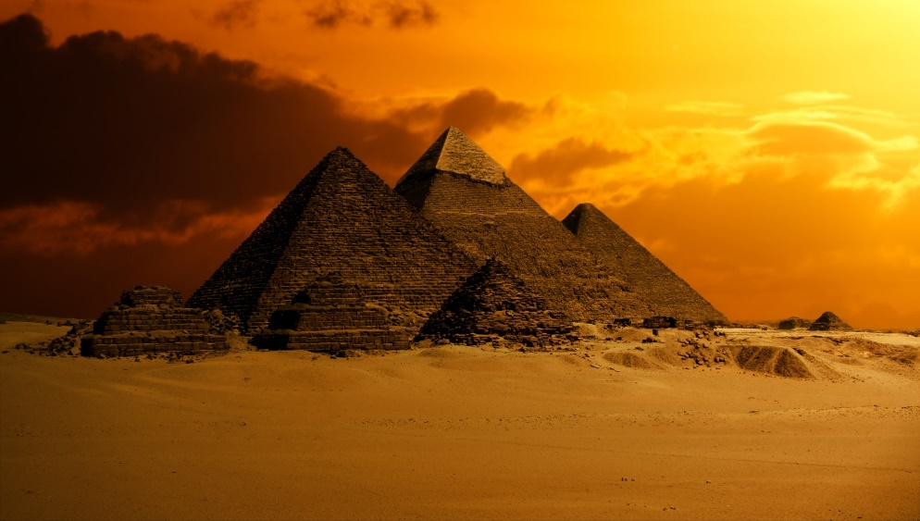
学习《不可思议的金字塔》
塔的重量：约600万吨
塔的体积：约260万立方米
塔基面积：约5.3万平方米
作者运用列数字的说明方法，用具体数字进行说明，准确地说明了金字塔重量大、体积大、底面积大的特点。

Slide 17
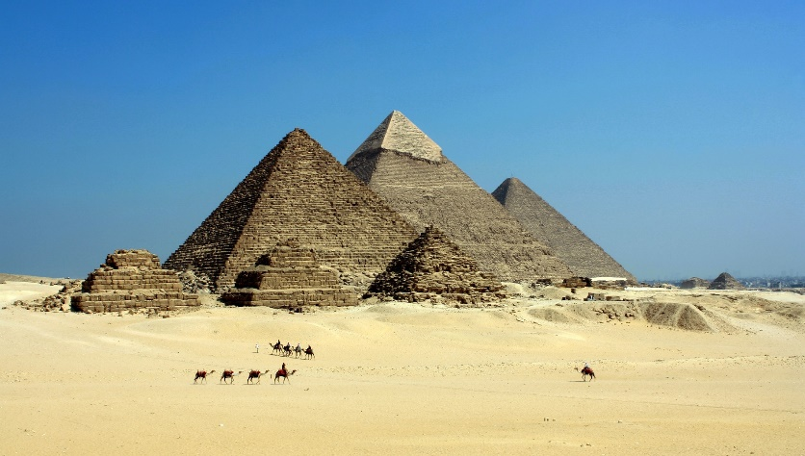
塔高的10亿倍正好是地球到太阳的距离。从塔基的正中间向正南正北画一条延长线,正好可以把地球上的陆地、海洋分成相等的两半。
数据之谜
更为令人吃惊的奇迹，并不是胡夫金字塔的雄壮身姿，而是发生在胡夫金字塔上的数字“巧合”。

Slide 18
我能借助课文内容，大胆推测金字塔是如何建成的。
对于金字塔，规模如此庞大的巨型建筑物来说，稳固是关键。建筑师计划使用巨型大理石块，以递减的方式层层向上排列，这是最稳定的结构。建造地点选定后将首先被清理铲平，随后由技艺精湛的石匠打造地基，一大片方整的大理石地面将成为金字塔的核心。

Slide 19
古埃及每名采石工人会配有一把铜制凿刀。他们用铜凿刀将巨石凿开小孔，打入木楔，并在上面浇水，木楔浸水膨胀的力量就可以将石块胀裂。
通过建造长长的坡道，以便工人把石块继续运到高处。劳工们使用吉萨天然的沙土，用矿石膏和灰泥黏合，堆成长长的斜面，将巨石拉上金字塔。

Slide 20
搜集资料，用你喜欢的方式介绍金字塔。
要求：
1.有目的地查阅资料，把资料来源记录下来。
2.根据要介绍的内容分类整理资料，筛选资料，剔除无关信息。
3.可以使用图片、表格等辅助形式。

Slide 21
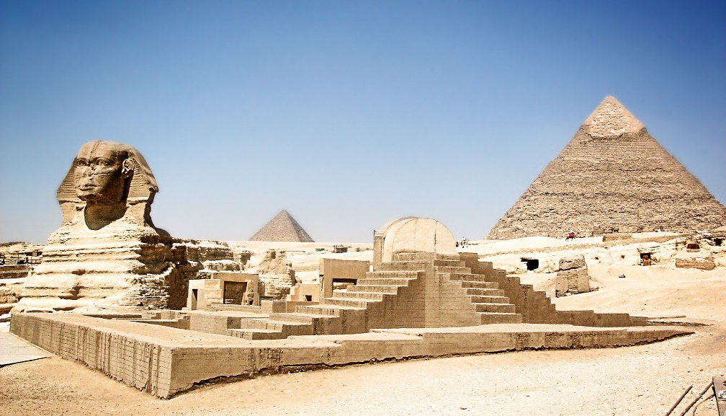
建造金字塔是一项非常浩繁的工程，花费的心血和汗水是无法计算的，仅从古埃及人运石头、垒石块这两件事，就足以表现埃及人的勤劳和智慧。

Slide 22
《金字塔夕照》
外观
板
书
设
计
金
字
塔
敬佩赞美
《不可思议的金字塔》
结构

Slide 23
一、给加点的字注音。
遐想（ ） 淤泥（ ）
不愧（ ） 精湛（ ）
xiá
yū
kuì
zhàn

Slide 24
二、运用列数字、作比较、举例子的说明方法，描写一下你的文具盒吧。
我有一个长方形的文具盒，它长20厘米，宽5厘米，高2厘米。盒面上那精致的图案，特别引人注目：那活泼的小红兔，正对着我“微微笑”。还有一些调皮的小桔子，它们表情不一：有的开怀大笑，有的目瞪口呆，还有的愁眉苦脸，有趣极了。文具盒不光图案逼真，漂亮，而且样式新颖，使用方便。

Slide 25
三、课后作业。
1、背诵《金字塔夕照》的第二自然段。
2、选择一处你感兴趣的中国的世界文化遗产写一写。

Slide 26
语文精品课件
谢谢观看
五年级下册 人教版

